Slide 1


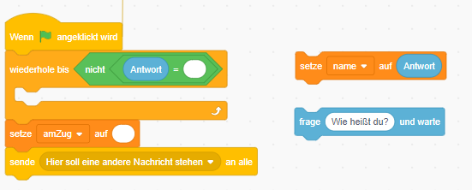
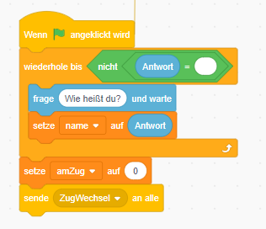
Aufgabe 1
Arbeitsanweisung:
Verschiebe die beiden Blöcke in die Schleife, bis es passt
Setze „amZug“ auf 0 (Spieler beginnt).
Schicke die Nachricht „ZugWechsel“ an alle.
Zu bearbeitende Figur
Tipps: Ändere nur den Code, den du ändern sollst.
Musterlösung

Slide 2
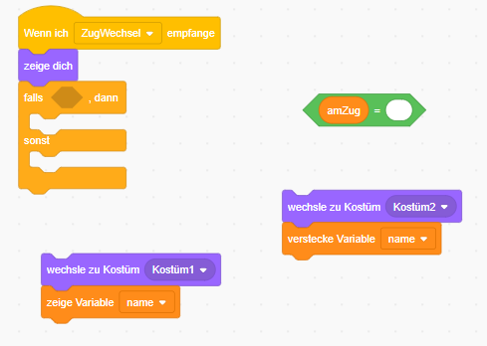

Aufgabe 2
Arbeitsanweisung:
Du musst drei Blöcke richtig verschieben.
Schau dir die Kostüme an.
Setze amZug so,
dass das richtige Kostüm angezeigt wird.
Zu bearbeitende Figur
Tipps:
Du kannst den Namen von Kostümen ändern und erhältst somit einen besseren Überblick.
Klicke links oben auf Kostüme und ändere die Kostümnamen.
Kontrolliere deine Implementierung selbstständig.
Klicke auf Start und gib einen Namen ein.
„name ist am Zug“ soll erscheinen.

Slide 3
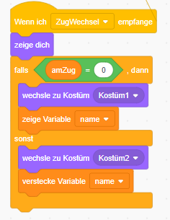
Musterlösung

Slide 4
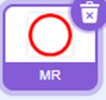
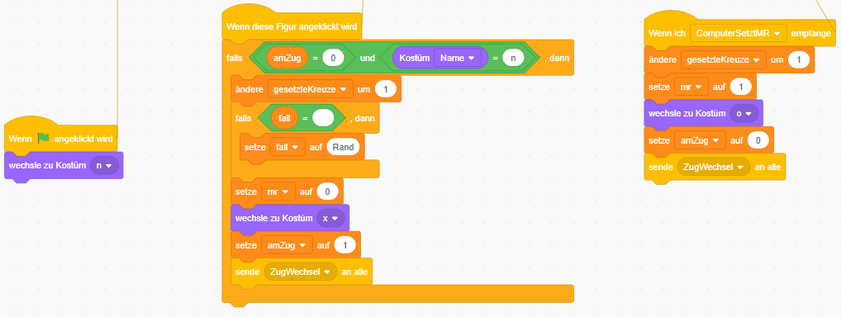
Aufgabe 3
Arbeitsanweisung:
In diesem Skript wurden sämtliche Variablen und Kostüme noch nicht zugeordnet. Es wurden sämtliche Nachrichten nicht gesendet.
Wie die Zuordnungen lauten, wurde in den Kommentaren im Skript beschrieben.
Ordne allen Variablen den richtigen Wert zu
2) Wechsle an den jeweiligen Stellen zu den richtigen Kostümen
3) Sende alle benötigten Nachrichten
Zu bearbeitende Figur
Tipps:
Schreibe Kommentare in den Code, damit du und andere verstehen, was gemacht wurde.
Musterlösung:

Slide 5

Aufgabe 4
Arbeitsanweisung:
In diesem Skript wurden noch keine Blöcke erstellt.
Vergleiche mit den Skripten der anderen acht Felder.
Achte auf die Kommentarblöcke im Skript
Ziehe den richtigen Block auf „Wenn Start angeklickt wird“
Ziehe die richtigen Blöcke auf „Wenn diese Figur angeklickt wird“
3) Ziehe die richtigen Blöcke auf „Wenn ComputerSetztUR empfange“
Zu bearbeitende Figur
Tipps:
Wenn du denselben Code mehrfach brauchst, kannst du ihn einfach verschieben oder duplizieren.
Kontrolliere deine Implementierung selbstständig.
Versuche ein Kreuz unten rechts zu erstellen.
Fordere den Computer so, dass er ein Kreuz unten rechts setzen muss.

Slide 6
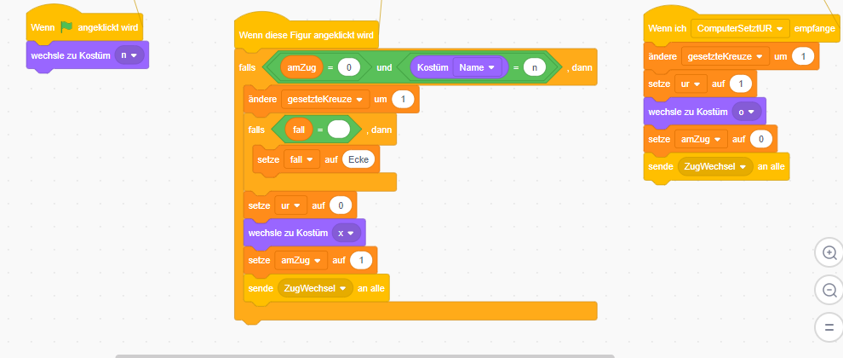
Musterlösung

Slide 7
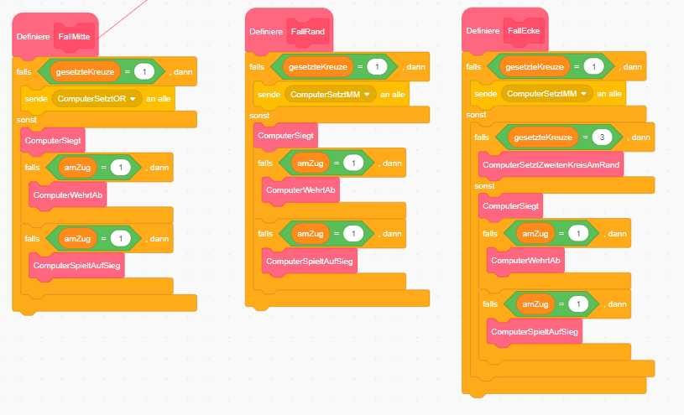
Aufgabe 5
Arbeitsanweisung:
Wo der Spieler das erste Kreuz setzt, bestimmt den Fall, den man betrachten muss.
Bei „Fall Ecke“ muss der Computer auch bei seinem zweiten Kreuz aufpassen.
Vergleiche den Code aus dem Unterricht.
Verschiebe die Blöcke, so dass Fall Rand funktioniert
Verschiebe die Blöcke, so dass Fall Mitte funktioniert
3) Verschiebe die Blöcke, so dass Fall Ecke funktioniert
Zu bearbeitende Figur
Tipps:
Du kannst eigene Blöcke erstellen, damit du denselben Code nicht mehrfach schreiben musst.
Musterlösung

Slide 8

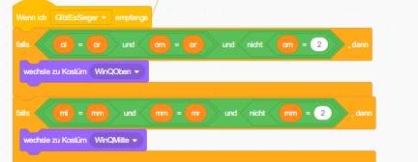
Aufgabe 6
Arbeitsanweisung:
Schau dir die Figur „Spielfeld“ und die Kostüme an.
Verschiebe die Blöcke so, dass das richtige Kostüm angezeigt wird, wenn jemand gewinnt.
Zu bearbeitende Figur
Tipps:
Zeichne ein Bild vom Spielfeld, um dir zu helfen.
Teil der Musterlösung:
Kontrolliere die restliche Implementierung selbstständig.

Slide 9
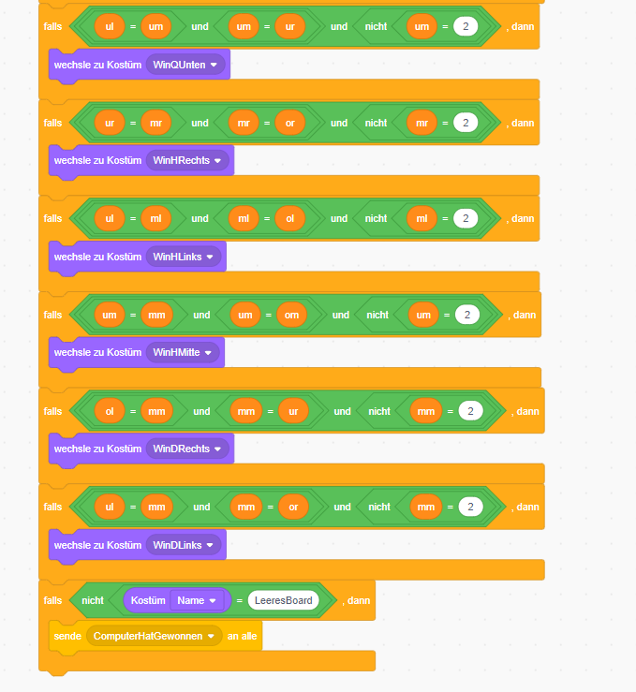
Restliche Musterlösung

